Slide 1

Загальна
характеристика
Японії

Slide 2

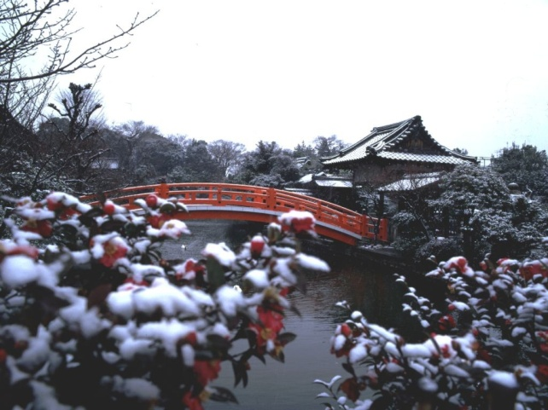

Японська держава
日本, にっぽん / にほん
Площа: 377 944 км²
Населення: 127,5 млн осіб.
Столиця: Токіо
Офіційна мова: Японська
Основні релігії — синтоїзм і буддизм.
Державний устрій: Конституційна монархія
Назва валюти: Єна (¥) (JPY)
ВВП
- Повний$4.220 трильйонів
- На душу населення$33,100
Домен інтернету .jp
Телефонний код +81

Slide 3
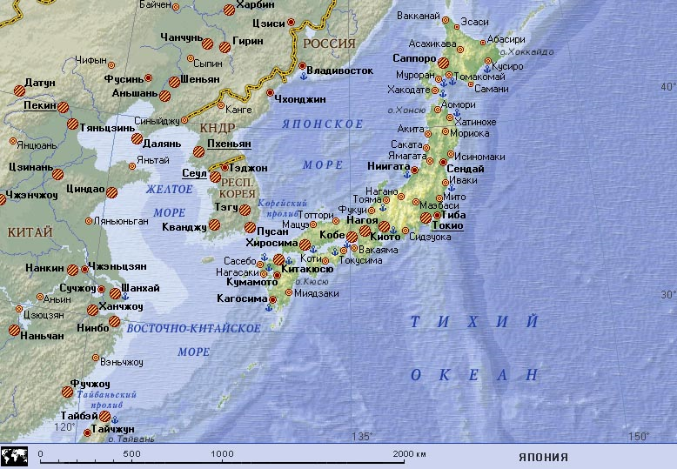
ЕГП Японії
-Японія — острівна держава. Більша частина території держави розташована на островах Хоккайдо, Хонсю, Кюсю та Сікоку, які омиваються морями Тихого океану. Крім того, їй належать ще близько 7 тис. дрібних островів.

Slide 4

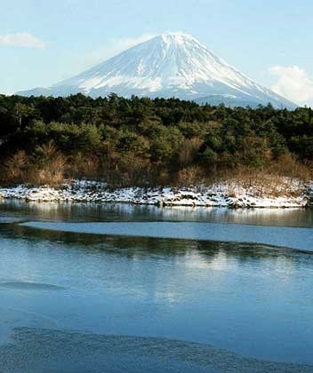
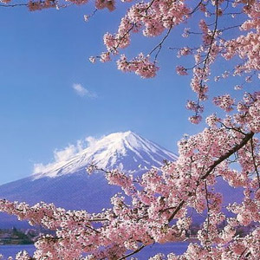

ПРИРОДНІ УМОВИ І РЕСУРСИ
Японія бідна на мінерально-сировинні ресурси.
Річки в Японії в основному гірські.
Лісами вкрито 63 % території Японії.
Японія — гірська країна.
Характерною особливістю природних
умов Японії є висока сейсмічність.

Slide 5


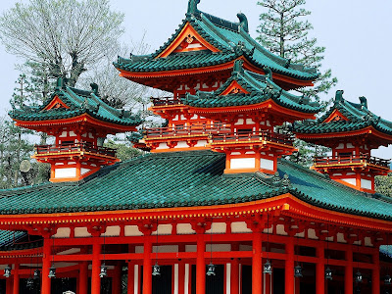
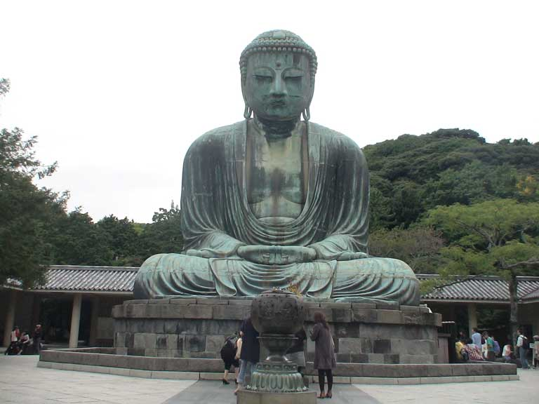
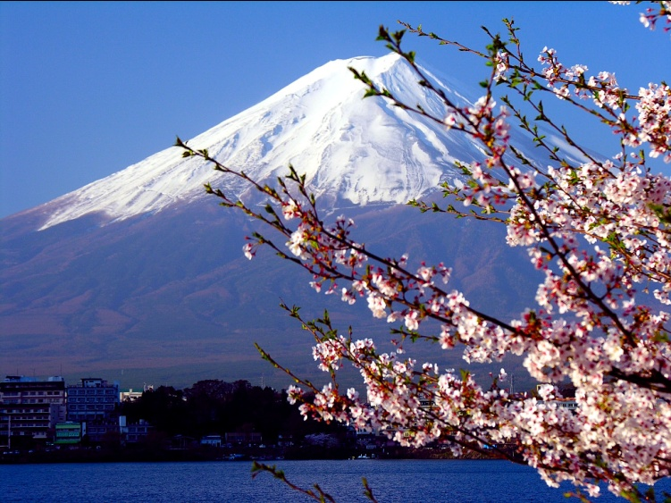

Клімат — субтропічний, мусонний, на Хокайдо — помірний.Агрокліматично Японія розташована у вологій зоні помірного і субтропічного поясів. Базою для туризму і рекреації є природа і самобутня культурна спадщина.
РЕКРЕАЦІЙНІ РЕСУРСИ ЯПОНІЇ

Slide 6
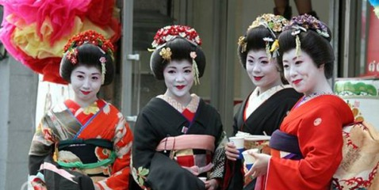
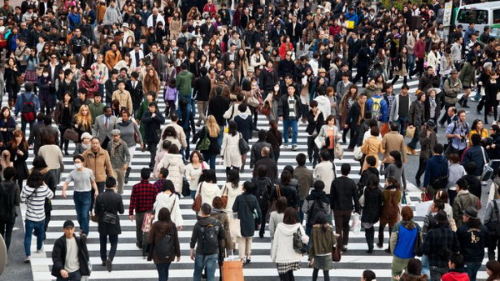
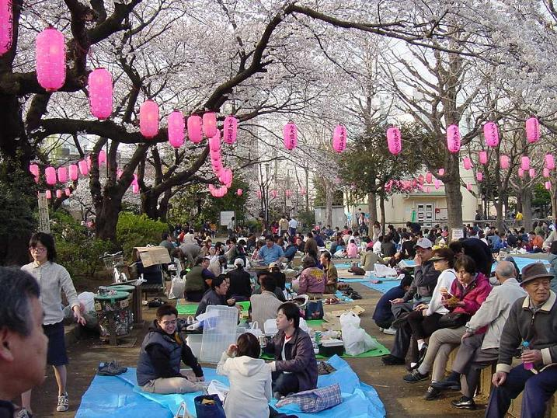


НАСЕЛЕННЯ ЯПОНІЇ
У Японії сформувався тип відтворення населення
Японці складають 99,4 % населення держави
Японія — густонаселена країна (близько 337 осіб на км2).
Японія є однією з найурбанізованіших країн світу — 78 % населення проживає в містах.
У країні є десять міст-мільйонерів.
Зайнято близько 66 млн економічно активного населення (52 %)
Для Японії характерна порівняно незначна кількість безробітних (1,3 млн осіб).

Slide 7
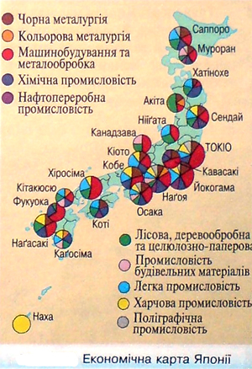
ГОСПОДАРСТВО ЯПОНІЇ
ЗАГАЛЬНІ РИСИ
Незважаючи на воєнну поразку, в 50-х і 60-х роках знову почався дуже швидкий розвиток цієї країни, названий згодом «японським дивом».
Займаючи 0,3% території і маючи 2,2% населення світу, Японія нині виробляє 17% світового ВНП.
Японія виступає як третя торгова держава світу після США і Німеччини.
Головним у японському експорті є продукція машинобудування, її частка становить 3/4. Далі йдуть чорні метали, хімічні продукти і текстильні вироби.
В імпорті головними є паливо, сировина, продовольство, а також машини і хімікати.
Японія імпортує 86% потрібної енергії та 92% сировини.
Крім того, Японія не має екологічних проблем, які супроводжують гірничодобувне виробництво.

Slide 8




ГОСПОДАРСТВО ЯПОНІЇ
ПРОМИСЛОВІСТЬ
В енергобалансі Японії частка вугілля — 17%, нафти і природного газу — 67%, гідро- і атомної енергії — 16%.
Обробна промисловість є вирішальною у матеріальному виробництві Японії. Має новітнє обладнання й технології.
Майже половину продукції обробної промисловості дають машинобудування, металообробка і чорна металургія.
Країна займає провідні місця за розмірами автомобіле- і суднобудування. За рік виготовляють 8 млн легкових і 4 млн вантажних автомобілів, половина їх експортується.
Японія виділяється розвиненими хімічною і нафтохімічною, деревообробною і целюлозно-паперовою промисловостями. Країна має одну з найкращих поліграфічних баз.

Slide 9

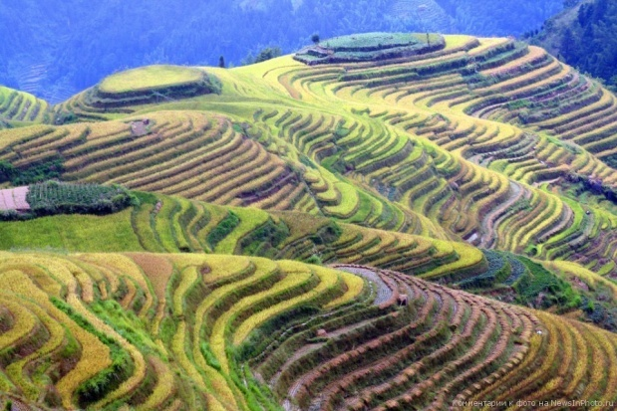

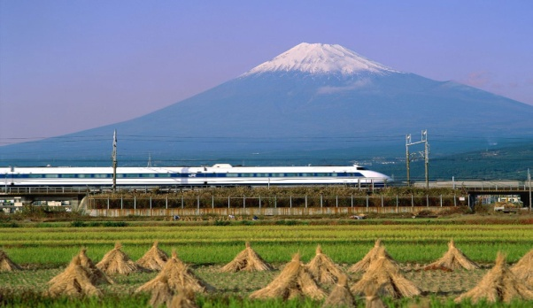
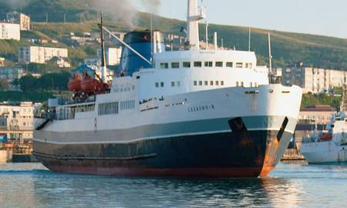
ГОСПОДАРСТВО ЯПОНІЇ
Сільське господарство
Японія є одним з найбільших у світі імпортерів сільськогосподарських продуктів. Переважає рослинництво, а в ньому культура поливного рису. Швидко зростає поголів'я великої рогатої худоби м'ясного та молочного напрямів, свиней і бройлерів та виробництво м'яса, молока і яєць. Японія справедливо претендує на звання першої риболовецької країни світу.Лісовий промисел для Японії також має виняткове значення.
Транспорт
Японія має ефективну транспортну систему, її особливостями є відсутність трубопроводів (вони не потрібні) і річкового транспорту (для нього немає умов). У перевезенні вантажів найбільше значення мають автомобільний і каботажний транспорт, а частка залізниць мінімальна (лише 7%). У перевезенні пасажирів, навпаки, головними є залізниці, включаючи внутрішньоміські, а вже потім — автомобілі. Зростає роль повітряного флоту. Морський транспорт для Японії має виняткове значення як у каботажних, так і в міжнародних зв'язках. Актуальною для Японії є проблема сполучення між островами. Діють постійні поромні переправи і регулярні морські лінії, а чотири головні острови зв'язані між собою підводними тунелями і мостами.

Slide 10
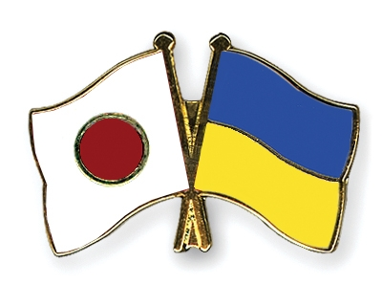
ГОСПОДАРСТВО ЯПОНІЇ
Зовнішньоекономічні зв'язки
Японія займає одне з провідних місць у міжнародних економічних відносинах. Вона виступає найбільшої капіталі і товароекспортірующей країною. На неї припадає 7,2% світового обсягу закордонних прямих капіталовкладень і 6,2% світового експорту. За обсягом експорту товарів і послуг вона поступається США та Німеччини.
Японія виділяє значні кошти за іншими міжнародними програмами.
Крім того, активно розвиваються Українсько – Японські міжнародні відносини.

Slide 11
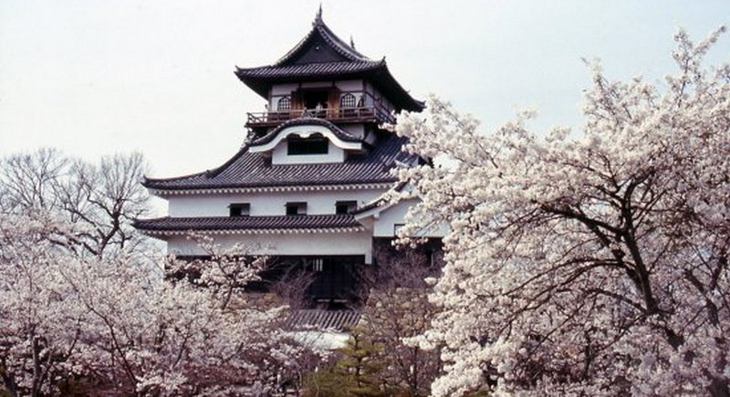
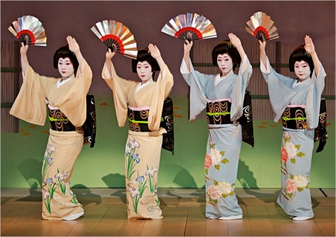




КУЛЬТУРА ЯПОНІЇ
Культура Японії має велику кількість речових культурних надбань. Серед них прекрасні зразки образотворчого мистецтва давнини, шедеври архітектури і скульптури, світові пам'ятники японської поезії, літератури та драматургії, пам'ятки садового будівництва тощо. Поряд з ними існує багата спадщина японської культури релігійної та філософської думки, так званих неречових культурних надбань.

Slide 12

ПОЕЗІЯ ЯПОНІЇ
Легка одежда
На возлюбленном моем,
О ветер,дующий среди долин Сахо,
Не дуй жестоко так до той поры,
Пока он не вернется в дом родной!
Когда, измучившись в тоске, Встречаюсь я с тобой,
Хотя б в минуты эти
Ты нежные слова скажи мне до конца,
Коль думаешь любить меня навеки!

